Slide 1
Primjena trigonometrijskih funkcija
Lidija Blagojević, prof. savjetnik
II. gimnazija Osijek

Slide 2
Udžbenik, Matematika 3, Školska knjiga, str. 220.
Video lekcija:
https://www.youtube.com/watch?v=TMkdpZKE3A0

Slide 3
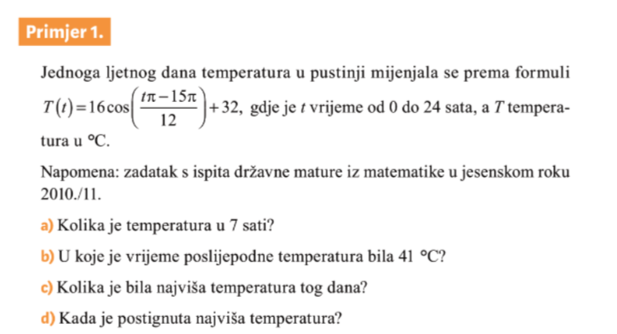

Slide 4
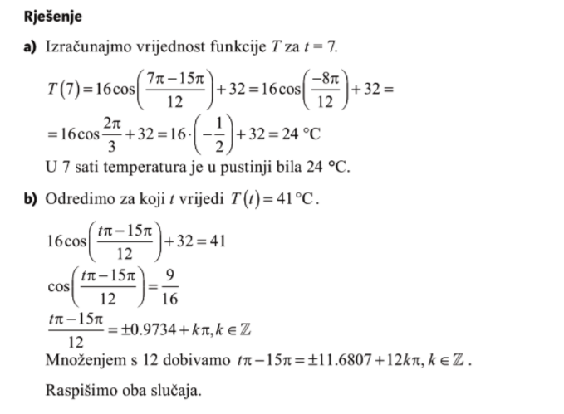

Slide 5
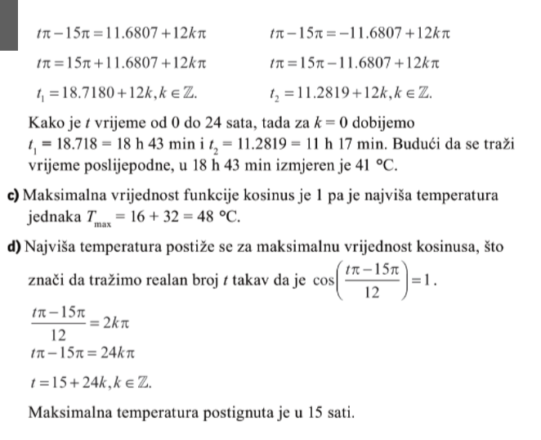

Slide 6
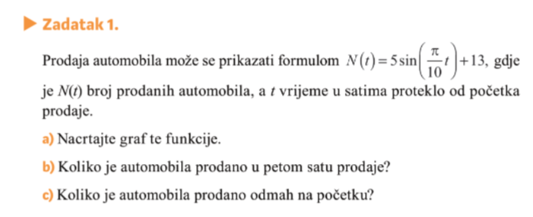

Slide 7
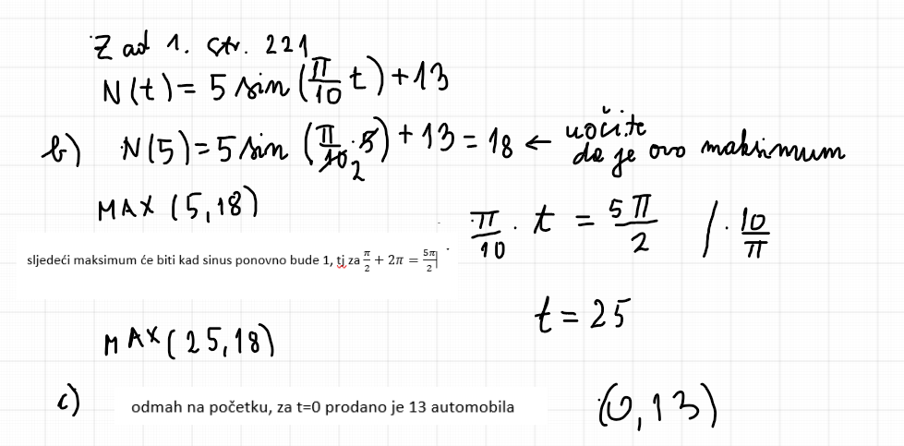

Slide 8
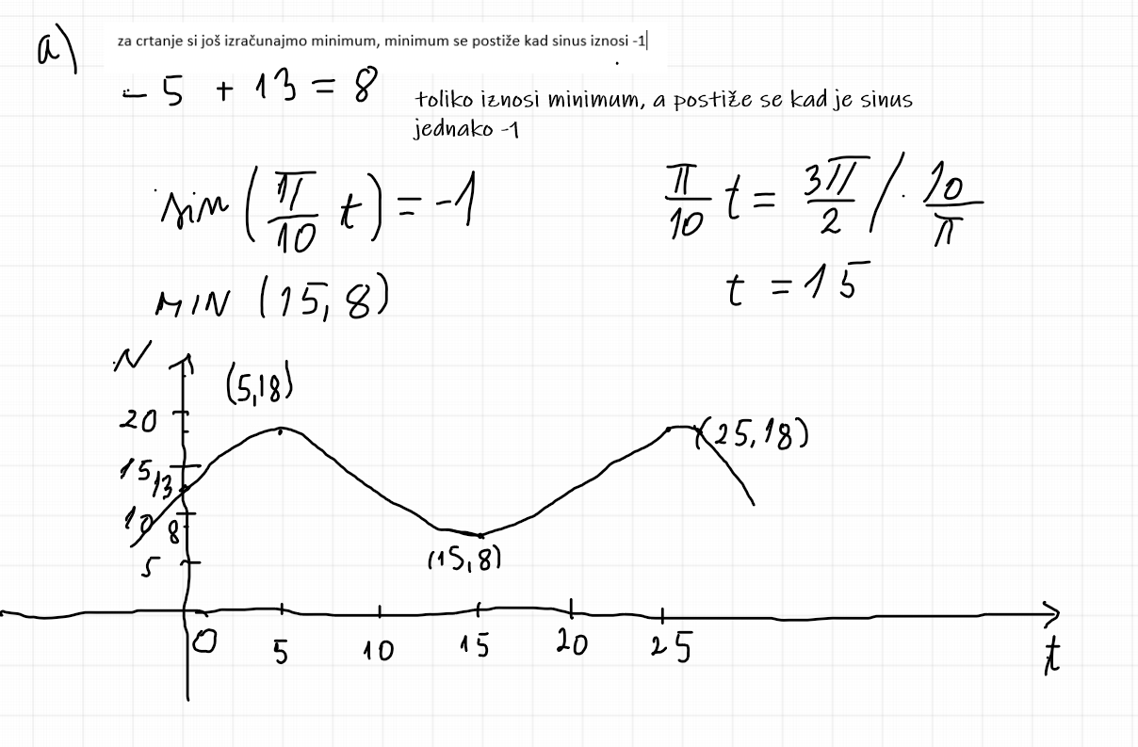

Slide 9
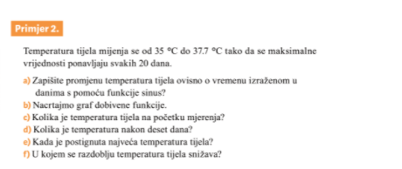
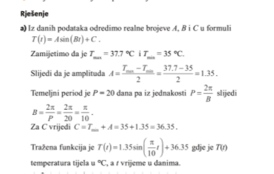

Slide 10
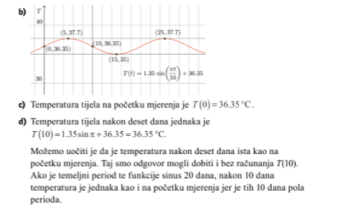

Slide 11
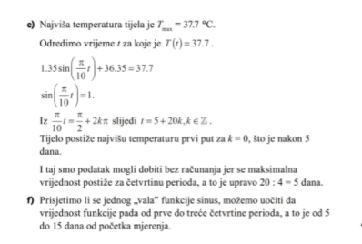

Slide 12
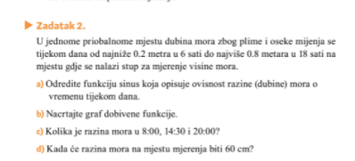
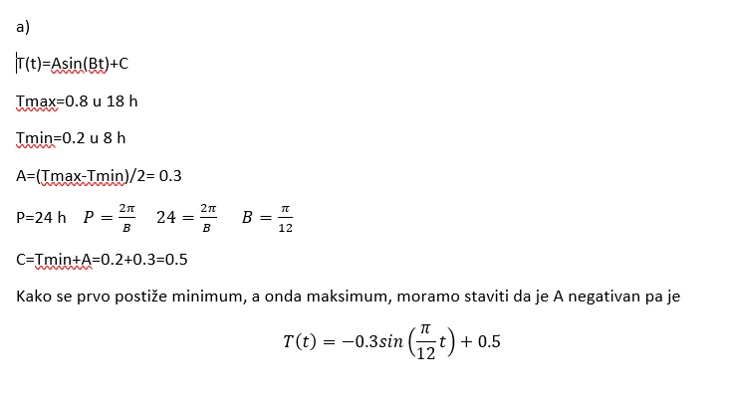

Slide 13
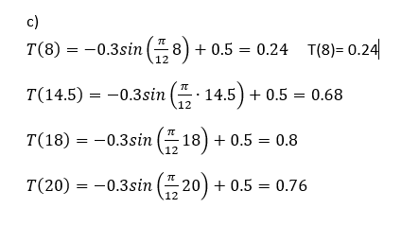
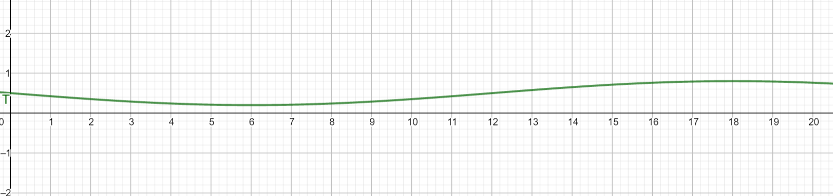

Slide 14
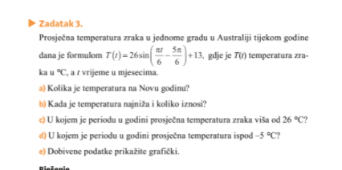

Slide 15
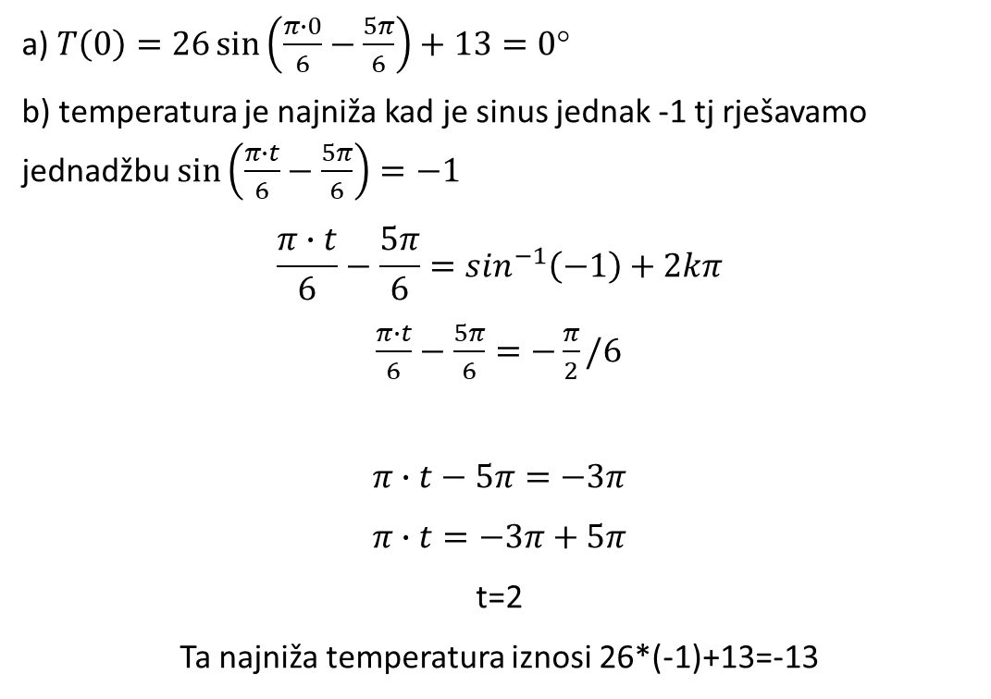
a) $T\left(0\right)=26\sin\left(\frac{π∙0}{6}−\frac{5π}{6}\right)+13=0$°
b) temperatura je najniža kad je sinus jednak -1 tj rješavamo jednadžbu $\sin\left(\frac{π∙t}{6}−\frac{5π}{6}\right)=−1$
$$\frac{π∙t}{6}−\frac{5π}{6}=\sin^{−1}\left(−1\right)+2kπ$$
$\frac{π∙t}{6}−\frac{5π}{6}=−\frac{π}{2}/6$
$$π∙t−5π=−3π$$
$$π∙t=−3π+5π$$
t=2
Ta najniža temperatura iznosi 26*(-1)+13=-13

Slide 16
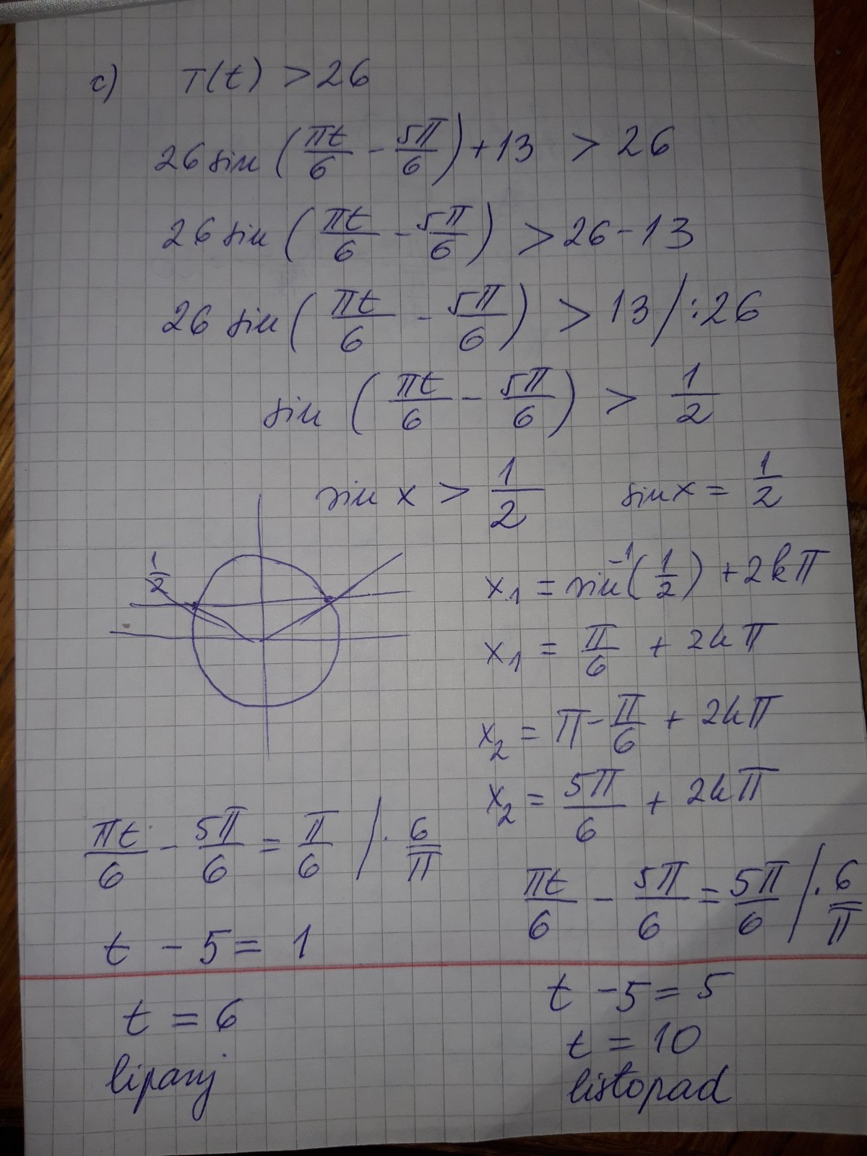

Slide 17
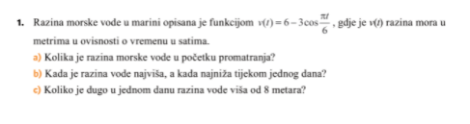
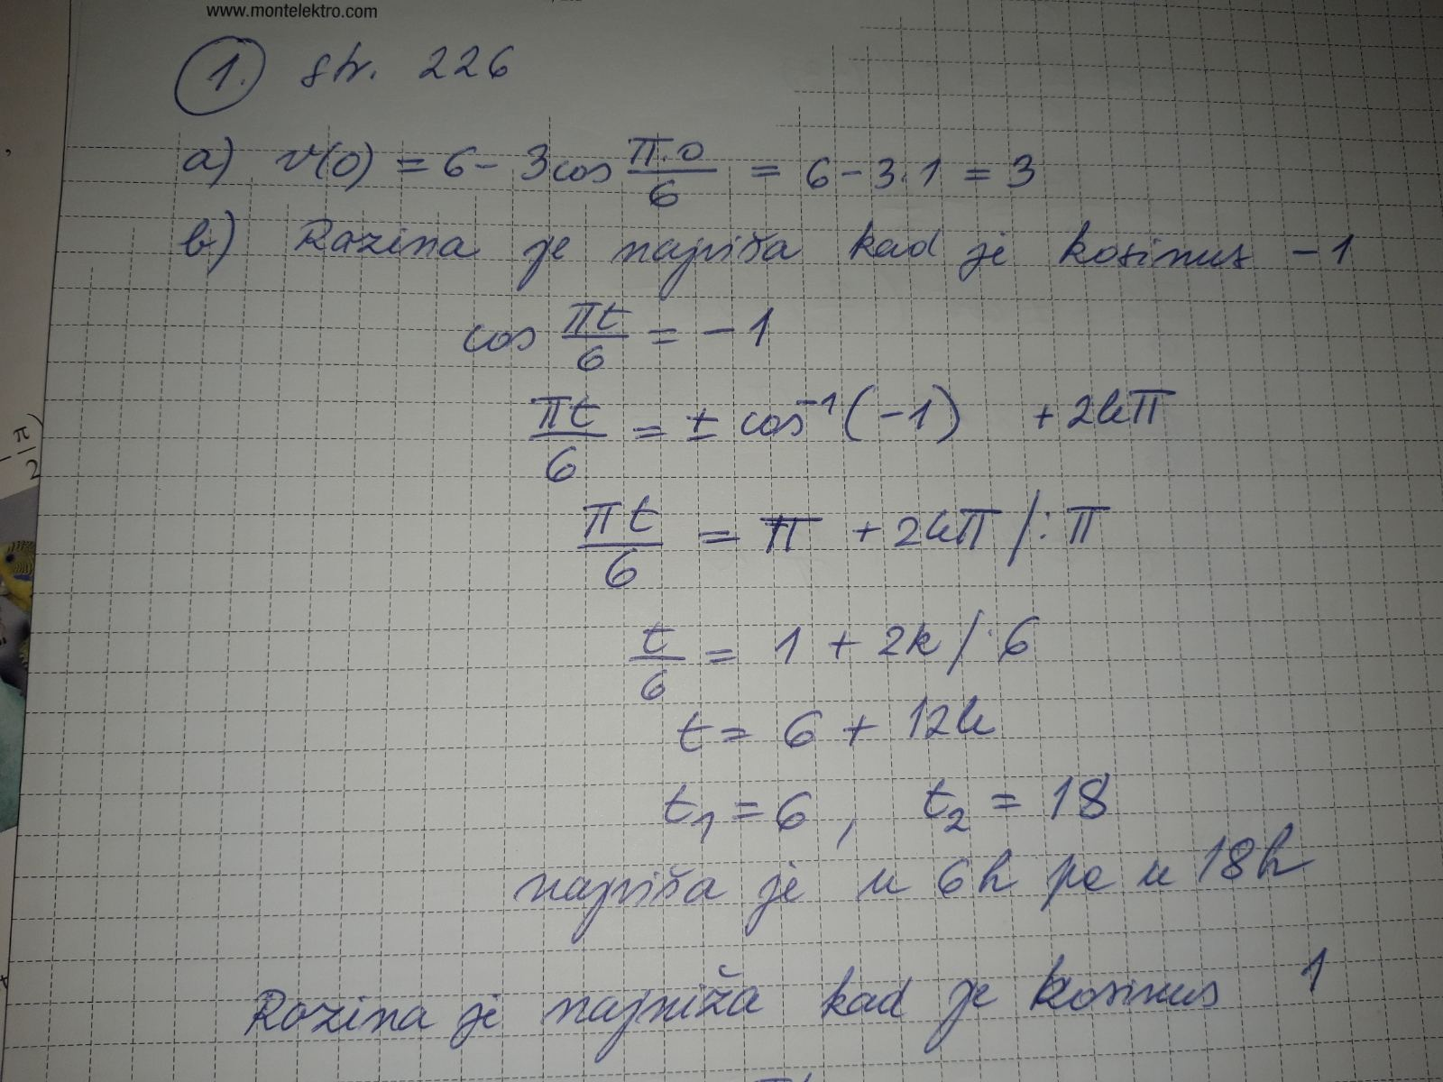

Slide 18
